Slide 1
爐管新人學習進度報告
2024.11.18 ~ 2024.11.29

Slide 2
報告內容
一、兩週內學習內容
二、AP OX PM時機
三、 OXIDE PM
四、 POCL3 PM
4

Slide 3
兩週內學習內容
日期 | 課程 | 機台 | 內容
2024/11/18 | None | None | 跟值
2024/11/19 | None | None | 跟值
2024/11/20 | None | None | 值班
2024/11/21 | None | None | 值班
2024/11/22 | None | None | 值班
2024/11/25 | None | None | 值班
2024/11/26 | None | None | 值班
2024/11/27 | None | None | 值班
2024/11/28 | None | F24 | 值班
2024/11/29 | None | None | 值班
2024.06.03 ~ 2024.06.14

Slide 4
AP OX PM時機
DRY Oxide | WET Oxide | POCL3 | ALLOY
一年±3個月 | 一年±3個月 | 200±20RUN | 一年±3個月

Slide 5
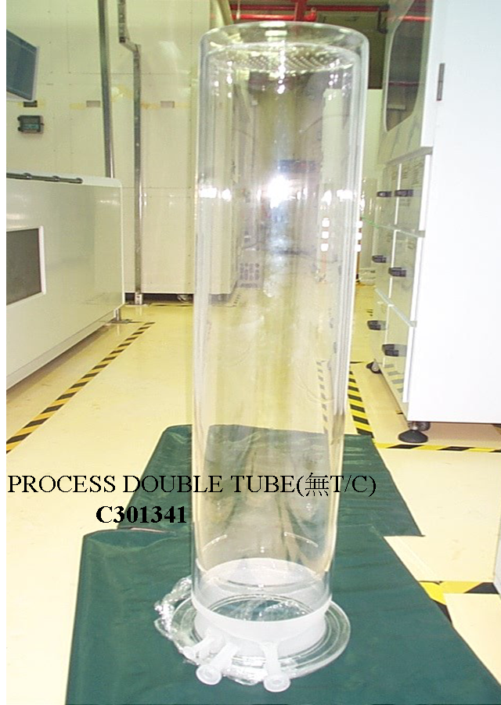
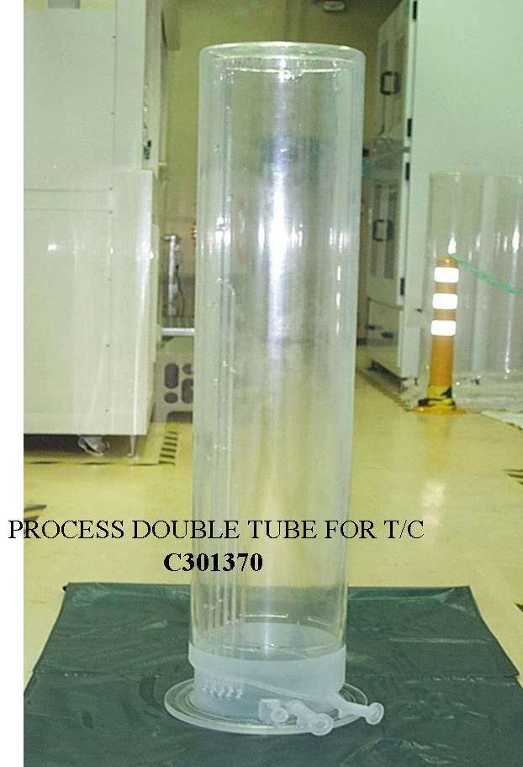
OXIDE tube
無T/C
有T/C

Slide 6
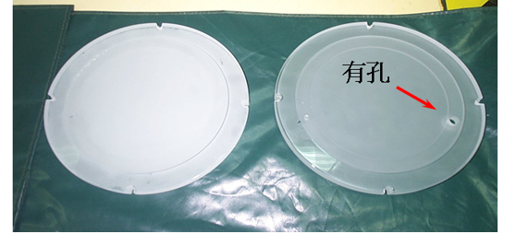
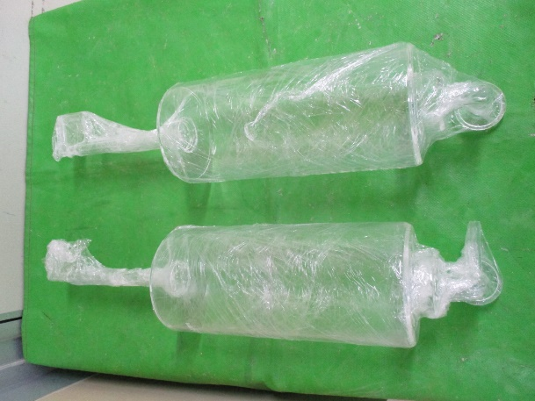
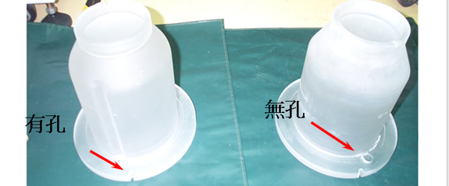
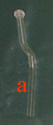
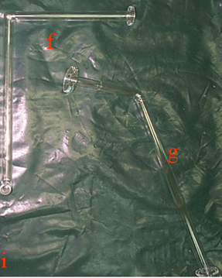
OXIDE 配件
Padestal Cover
Padestal Base
TORCH
Gas Exhaust
Piping
Gas Intake Piping
Gas Exhaust
Piping

Slide 7
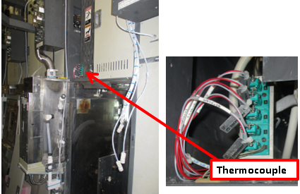
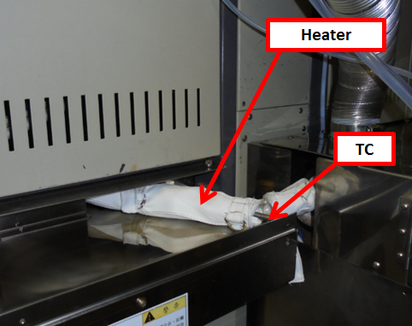
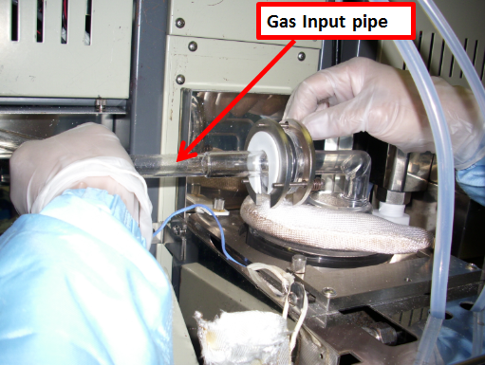
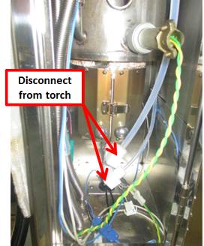
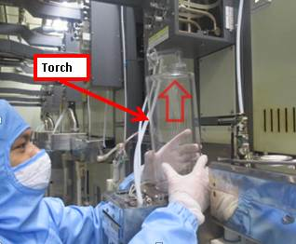
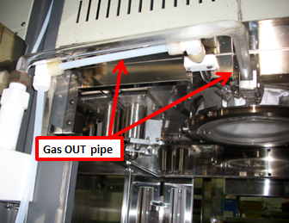
降溫
一、關閉208V電源，將溫度降至室溫
二、將Pedestal & Dust Tray& Boat 卸下送至洗管間
三、為使降溫時間縮短，可將Shutter打開
降溫後
一、取下蓋板及Shutter
二、拔除五支Paddle T/C電源插頭
三、拆石英配件

Slide 8
拆管
一、使用Oxide Tube專用治具
二、上升B/E至Tube Manifold 至接觸到並且彈簧呈現稍微壓縮即停
三、鬆開Support Ring螺絲，使B/E乘載住Tube
四、緩緩下降B/E並查看Tube是否一同下降(若卡住可稍微轉動)
五、將五支Paddle T/C拉出(紀錄編號、送修校溫)
六、查看TOP&BOTTOM BLOCK是否有破損老化
七、將Tube等石英配件送酸房清洗
裝管
一、與拆管順序相反
二、裝設Paddle T/C(紀錄編號)須五支分別夾至T/C紅色標示位置
三、拆下N2、O2鐵氟龍Connect螺帽，用IPA清潔並以Air Gun吹乾
四、安裝Exhaust Piping插至接頭底部，高度不得高於16CM(使用治具檢查)
註：Tube升上去時需注意保溫棉位置是否有跑掉

Slide 9
五、裝上Gas Intak Piping
六、將Cap用菜瓜布刷乾淨並用小白布沾IPA擦乾淨
七、放上Pedestal & Pedestal Cover & Boat
八、做Pedestal & Boat的承接
九、做Boat & Boat Lock的定位
十、 Check Transfer
十一、裝上Shutter
十二、 Pedestal及Boat升至P04並開啟208 Power升溫
十三、用Low Vacuum Clean機台內部
十四、升溫完成後 做LK及Profile後Test Run(交接附上Profile前Data)
註：3顆螺絲需均勻鎖上，避免單邊施力過大，導致石英損壞
註：量測 check map 是否有fork 刮痕

Slide 10
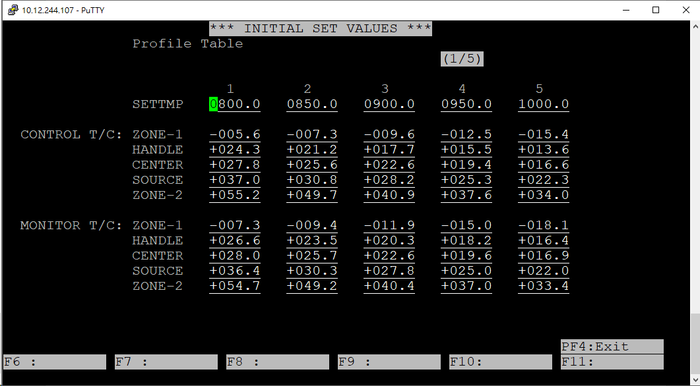
Profile

Slide 11
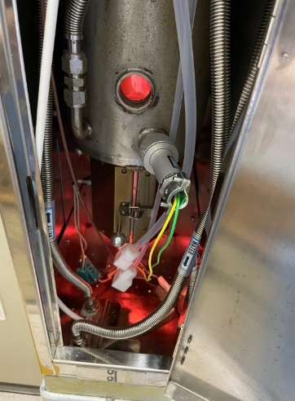
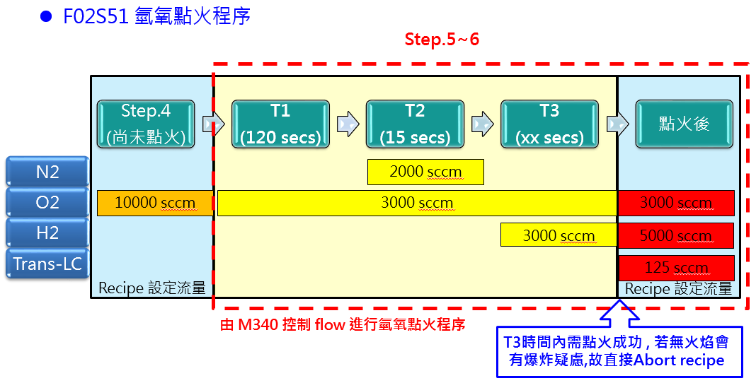
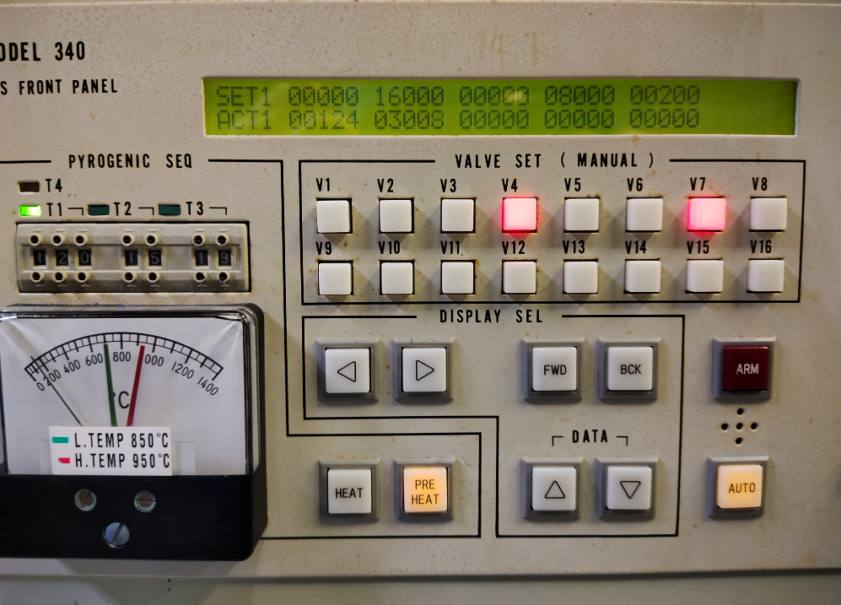
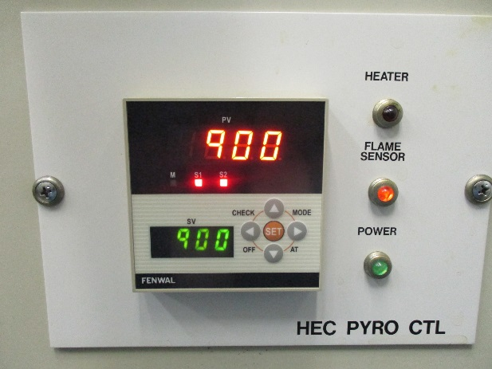
Flame sensor功能測試
一、YPM後皆須測試，確認點火失敗HEC pyro controller是否會alarm &
是否正常執行ABORT recipe
二、測試氫氧點火成功所需時間設定T3時間:T3燈號亮起之 時間+5秒(Ex:點火花16秒，
則設定21秒)

Slide 12
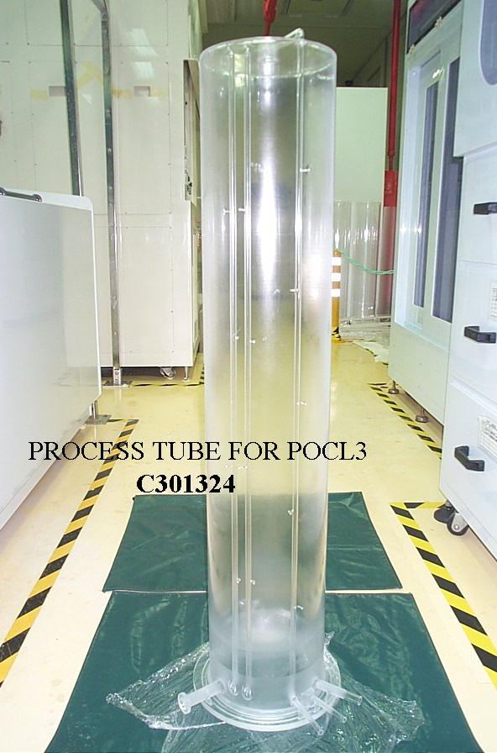
POCL3 tube

Slide 13
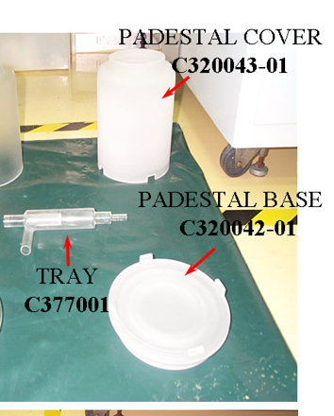
POCL3 配件

Slide 14
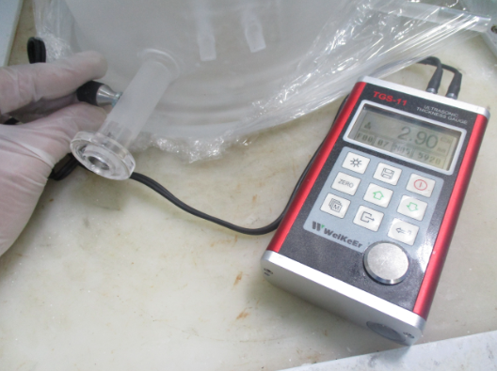
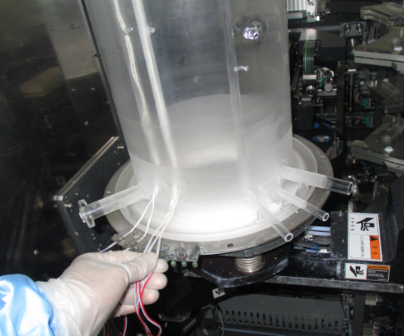
Tube Exhaust Piping 部份之管壁需>2.5mm
安裝Paddle T/C
T/C 1、2、3
T/C 4、5

Slide 15
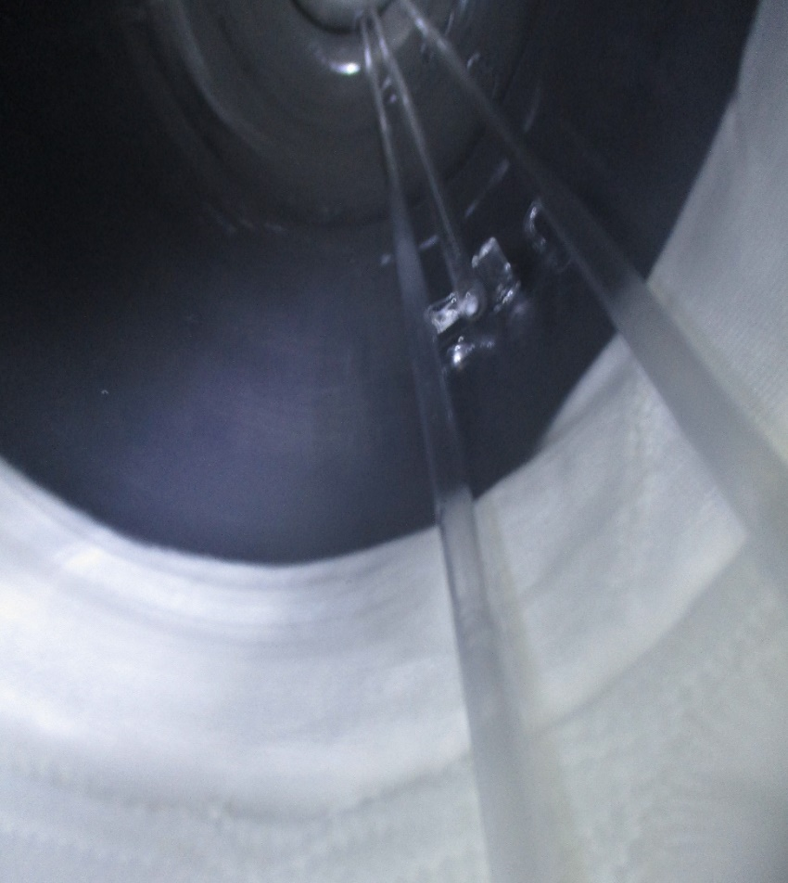
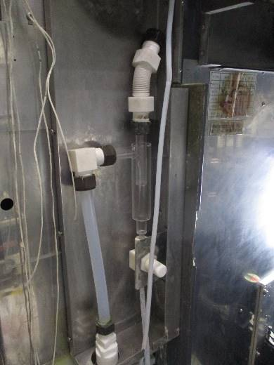
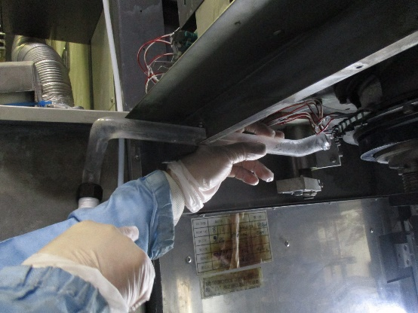
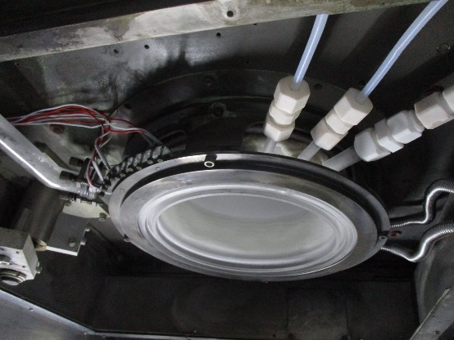
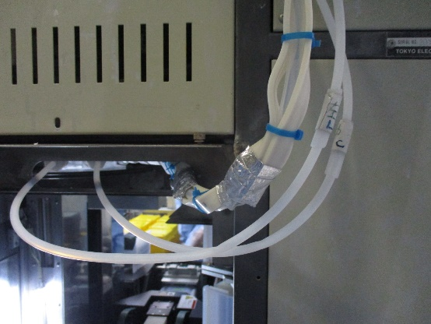
裝上Injector
裝上Trap & Exhaust Piping

Slide 16
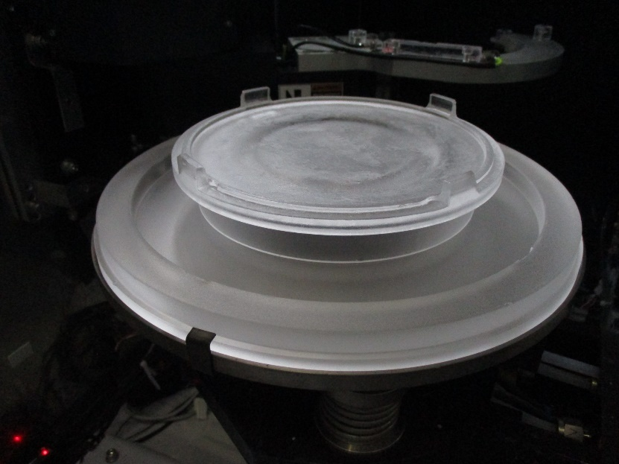
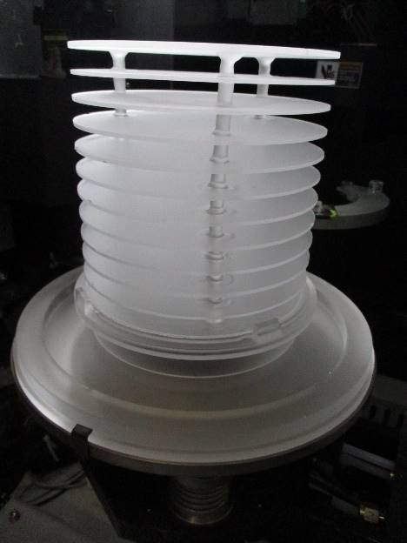
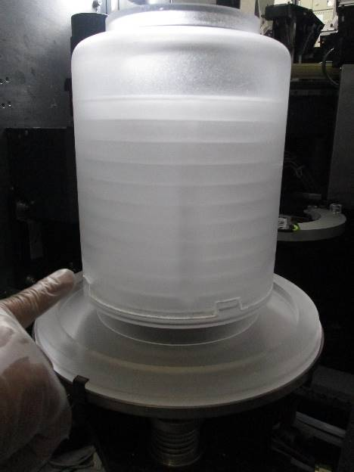
裝上Pedestal
注意有無斷裂缺角

Slide 17
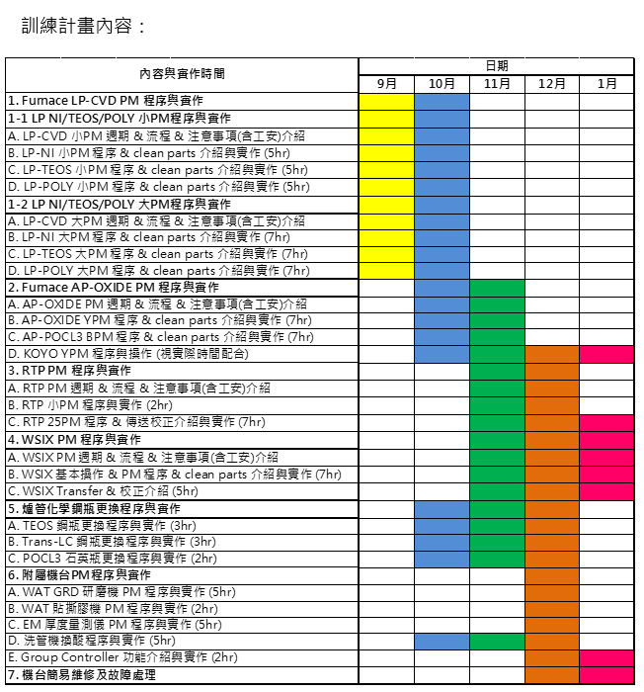
熟練
尚可需多加練習
有待加強

Slide 18
進度表
種類 | 進度 | 備註
LP-P SPM | 100% | 可獨立完成
LP-P BPM | 100% | 可獨立完成
LP-T SPM | 100% | 可獨立完成
LP-T BPM | 100% | 可獨立完成
LP-N SPM | 100% | 可獨立完成
LP-N BPM | 100% | 可獨立完成
AP QPM | 100% | 可獨立完成
AP YPM | 100% | 可獨立完成，須注意細節
POCL3 BPM | 100% | 可獨立完成，須注意細節
WSIX BPM | 100% | 可獨立完成，須注意細節
WSIX MPM | 100% | 可獨立完成
GRD MPM | 100% | 可獨立完成
RTP 25PM | 0% | 沒碰過

